Slide 1

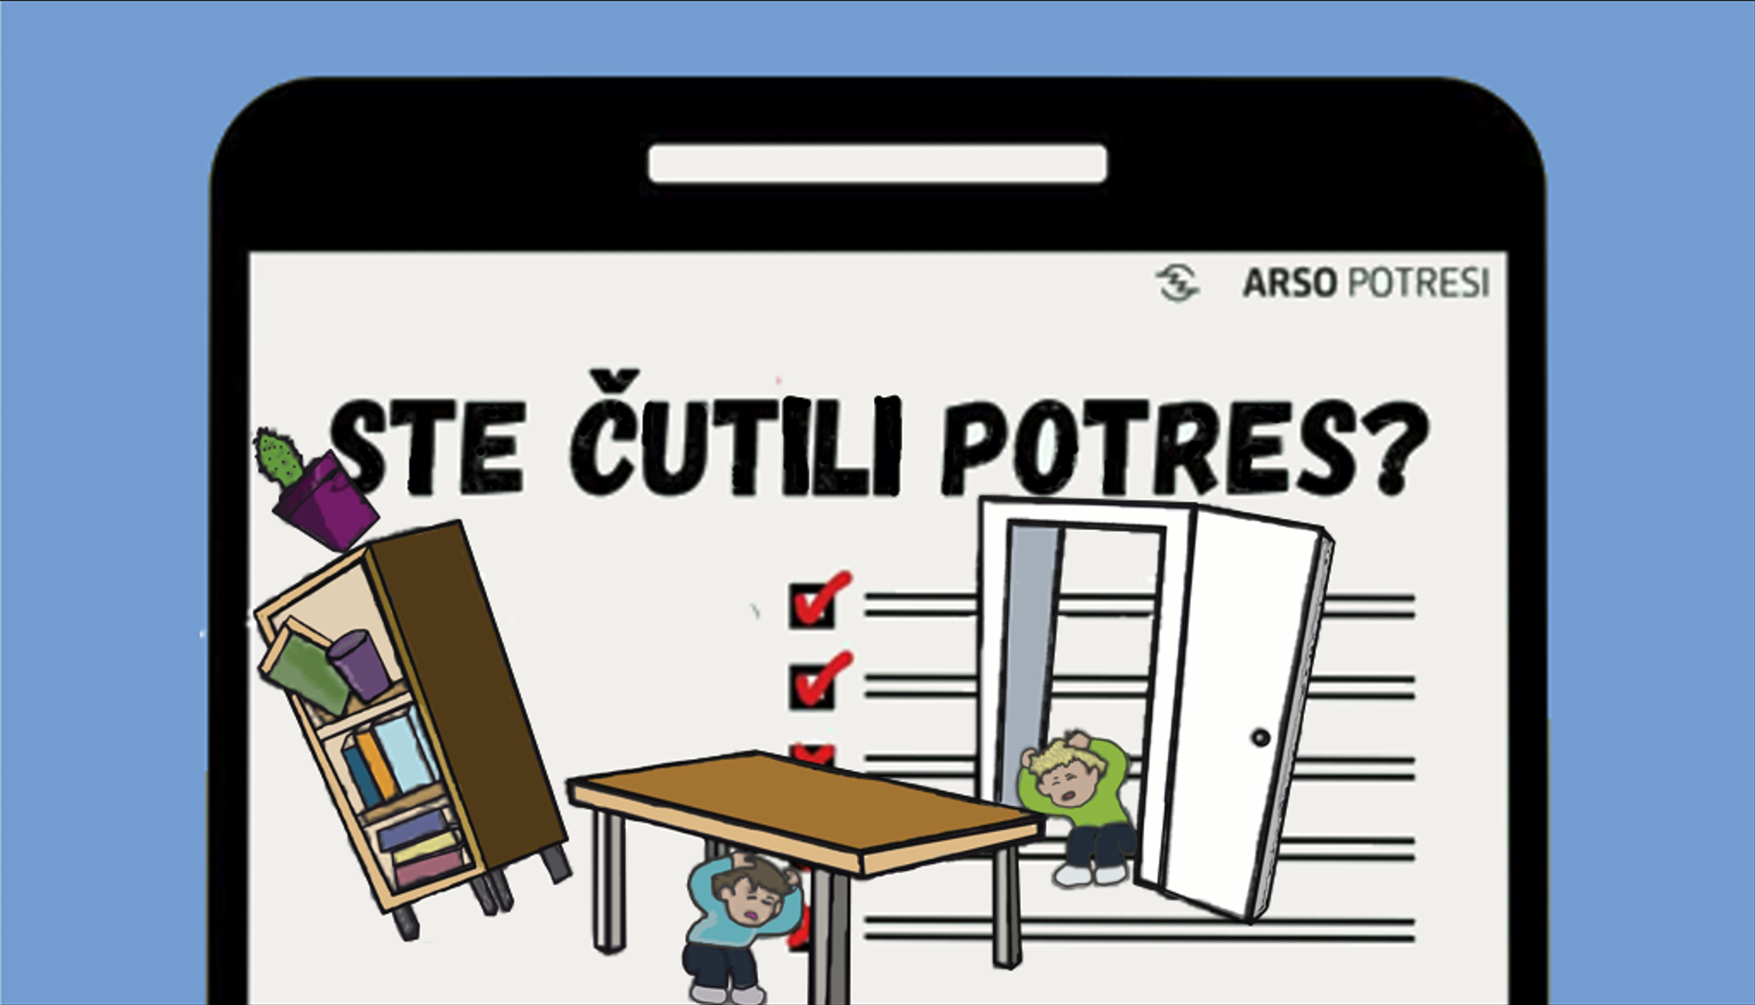
Občanska znanost
Ste čutili potres?
Barbara Šket Motnikar
in sodelavci Urada za seizmologijo
https://potresi.arso.gov.si/vprasalnik/
4.12.2024, Dan občanske znanosti

Slide 2
Občanska znanost: Ste čutili potres
Moč in pomen
vprašalnikov o učinkih potresa:
Ocenjevanje intenzitete po naseljih, karta učinkov
Hitro in ciljno ukrepanje sil za zaščito in reševanje
Vprašalniki so tudi vir podatkov za seizmološke analize

Slide 3
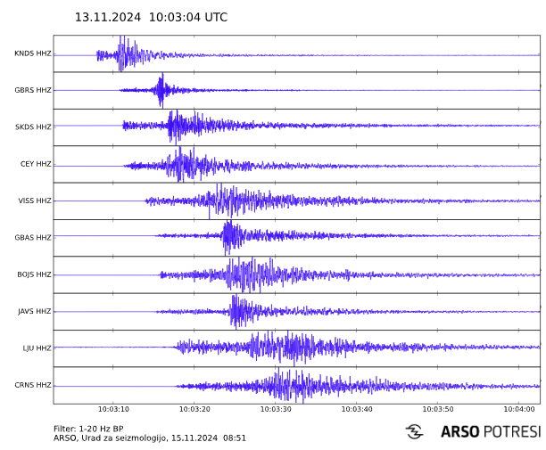
MAGNITUDA in INTENZITETA
  Fizikalna mera za velikost potresa
  Amplituda v zapisih potresnih opazovalnic
  Logaritemska veličina

Slide 4

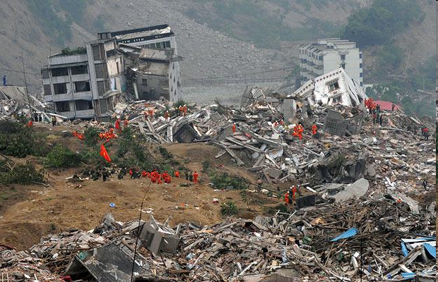
MAGNITUDA in INTENZITETA
  Učinki potresa na predmete, ljudi, zgradbe in naravo
  Intenzitetna lestvica
  (Evropska potresna lestvica EMS-98)
  Ocena intenzitete po naseljih (← vprašalniki)

Slide 5
Katerega leta smo v Sloveniji začeli zbirati podatke o učinkih potresov?
1896
1956
1998
2013

Slide 6
Katerega leta smo v Sloveniji začeli zbirati podatke o učinkih potresov?
1896 kmalu po močnem potresu v Ljubljani (14. 4. 1895)
1956 od takrat do danes neprekinjeno zbiranje podatkov
1998 največ zbranih papirnih vprašalnikov
2013 uvedli smo spletne vprašalnike

Slide 7
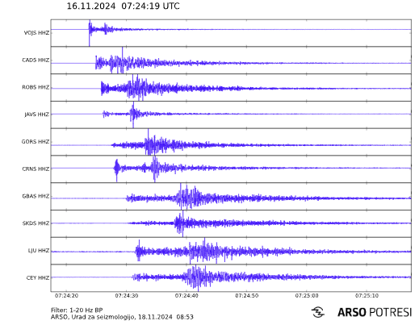


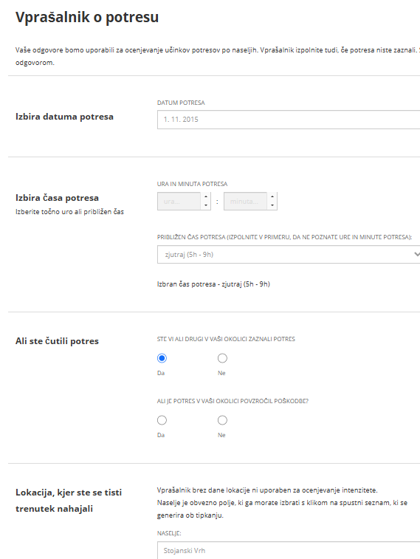


Ko se zgodi močan potres
1. Določitev parametrov potresa
(lokacija, magnituda, intenziteta)
2. Obveščanje (javnosti, CZ, CORS …)
Sproži se državni načrt!
Poškodbe – konkretni podatki

Slide 8
ARSO → Aplikacije URSZR
http://potrog2.vokas.si/
Notes:
Izvajalci projekta POTROG so ZAG, IzV in ARSO.

Slide 9
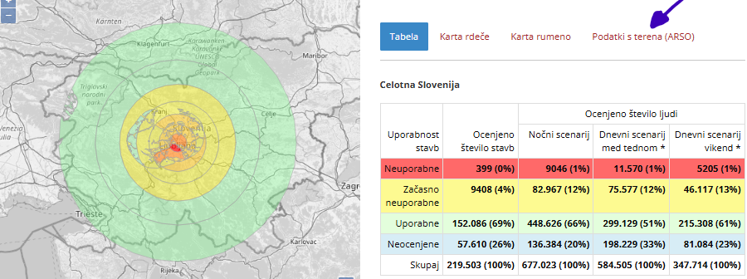
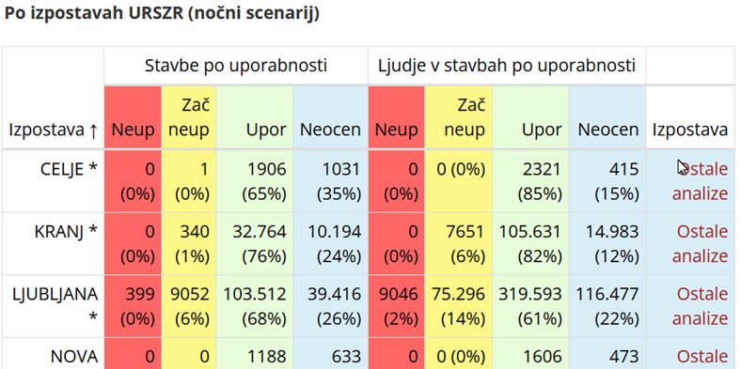
Scenarij: VIII EMS-98 v Ljubljani
Ocena posledic potresa
ARSO: ocena največje intenzitete
na podlagi vprašalnikov
o učinkih potresa,
Podatki o poškodbah
Notes:
Aplikacija za oceno posledic potresa poda oceno poškodovanosti stavb in potreb po začasnih bivališčih za dnevni in nočni scenarij.
Parametri so iz registra nepremičnin in centralnega registra prebivalstva
oceno ogroženosti stavb in prebivalcev poda za celotno državo, razčlenjeno po izpostavah URSZR in po občinah

Slide 10
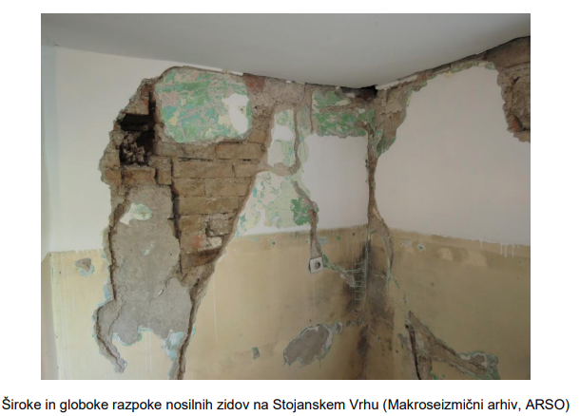
Primer uporabe spletnih vprašalnikov o učinkih potresa
Gorjanci, 1. 11. 2015
magnituda 4.3
intenziteta VII EMS-98

Slide 11
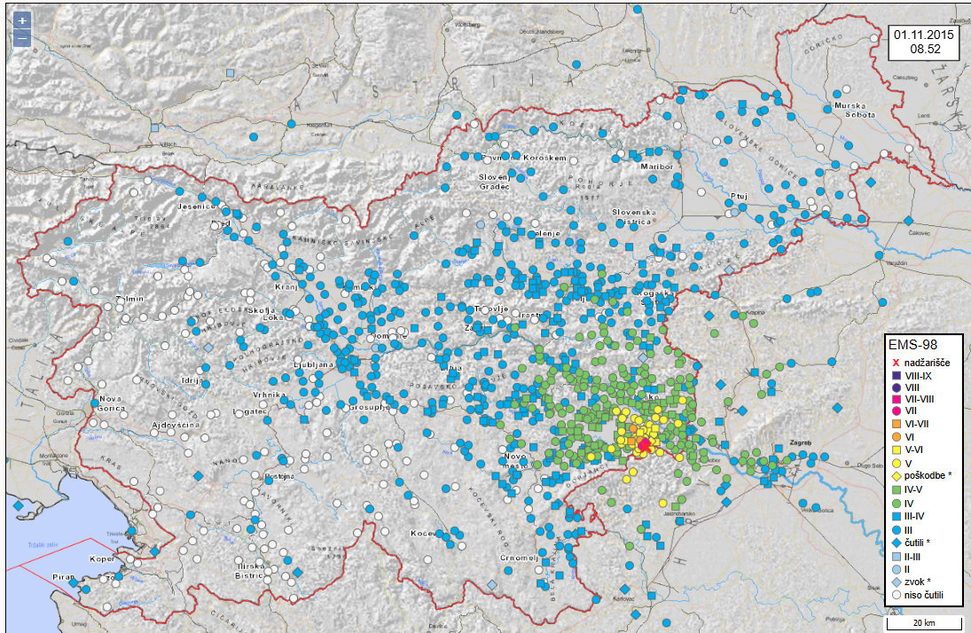
Potres na Gorjancih
1. 11. 2015
2188 vprašalnikov
iz 838 naselij;
→
ocena največje intenzitete
ocena intenzitet po naseljih
karta učinkov
podatki o poškodbah

Slide 12
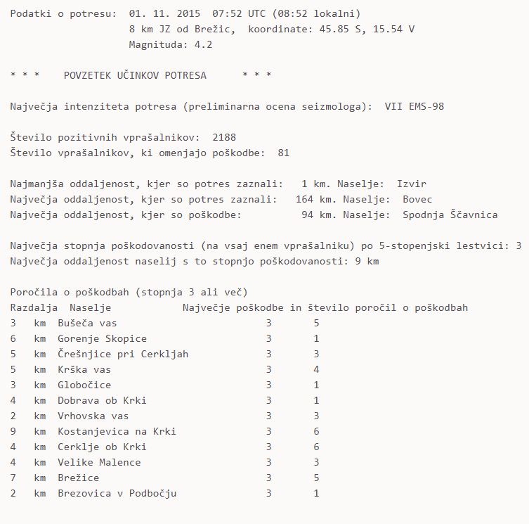
Potres na Gorjancih
1. 11. 2015
Povzetek učinkov na podlagi makroseizmičnih vprašalnikov

Slide 13
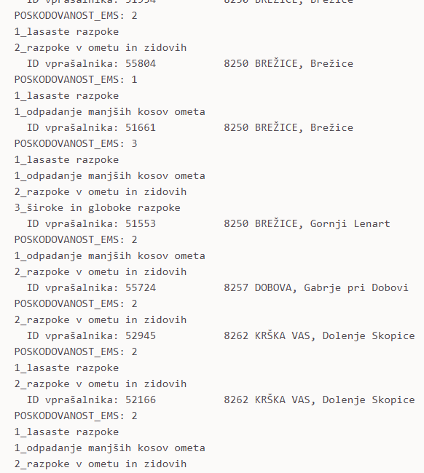
Potres na Gorjancih
1. 11. 2015
Konkretni podatki o stopnji poškodb po naseljih

Slide 14
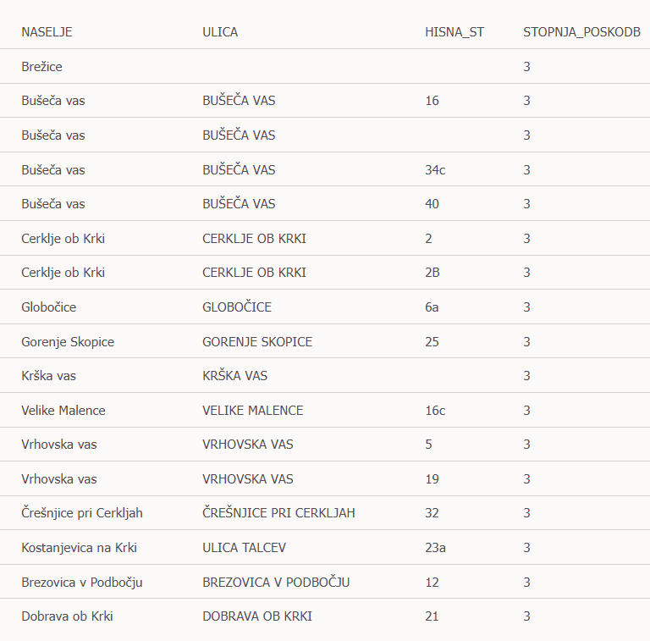
Potres na Gorjancih
1. 11. 2015
Naslovi,
kjer so bile poškodbe

Slide 15
Vrhovska vas: Nekaj strešnikov se je razrahljalo in se pomaknilo za okoli 20 cm navzdol.
Bušeča vas: Nekaj strešnikov iz cerkve je zdrselo in padlo na tla. Opečnat dimnik na stavbi stare osnovne šole se je podrl.
Cerklje ob Krki: Poškodbe na štukaturah zvonika cerkve in v notranjosti nekaj tankih razpok na stišišču zidov in stropa; tudi odpadanje ometa iz stropa.
Potres na Gorjancih
1. 11. 2015
Konkretni opisi poškodb
Bušeča vas:
Med potresom smo bili peš na poti proti pokopališču. Najprej je močno zabobnelo, kot topovski udar, potem se je začelo tresti. Na bližnji opuščeni šoli se je podrl dimnik, odpadlo je nekaj strešnikov. Na cerkvi v Bušeči vasi je odpadal omet, zunaj in znotraj. Na severni strani je vidna razpoka od tal do vrha, ne vem, ali je posledica današnjega potresa. V hiši v Bušeči vasi so se odprli predali na manjši komodi, na steni pri stopnišču je odpadel manjši kos ometa, vidi se krajša razpoka

Slide 16
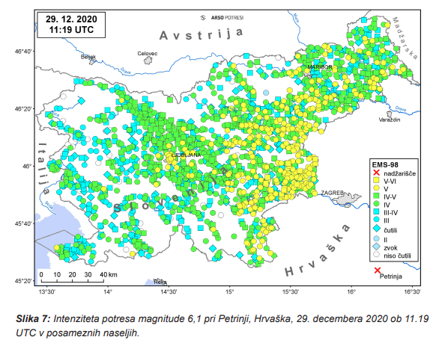
Največ vprašalnikov za en potres:
8352 vprašalnikov
iz 1850 naselij
Potres pri Petrinji
29. 12. 2020
M = 6,1, VIII-IX EMS-98
Največja intenziteta v Sloveniji: V-VI EMS-98

Slide 17
Koliko potresov letno zaznajo prebivalci Slovenije?
1 – 20
20 – 50
50 – 100
100 – 200
200 – 500

Slide 18

Koliko potresov letno zaznajo prebivalci Slovenije?
1 – 20
20 – 50
50 – 100
100 – 200
200 – 500

Slide 19
Koliko potresov z magnitudo ≥ 1,0 v Sloveniji in bližnji okolici
zabeležijo potresne opazovalnice?
200 – 500
500 – 1.000
1.000 – 1.500
1.500 – 4.500

Slide 20
Koliko potresov z magnitudo ≥ 1,0 v Sloveniji in bližnji okolici
zabeležijo potresne opazovalnice?
200 – 500
500 – 1.000
1.000 – 1.500
1.500 – 4.500

Slide 21
KAJ VPLIVA NA INTENZITETO?
Učinki potresa v izbranem naselju so odvisni od:
  lastnosti potresa (oddaljenost, globina, magnituda, …),
  regionalne geološke zgradbe (hitrost širjenja valovanja, dušenje)
  lokalne geološke zgradbe (mehanske lastnosti, debelina in oblika sedimentacijskega bazena ter relief površja).

Slide 22
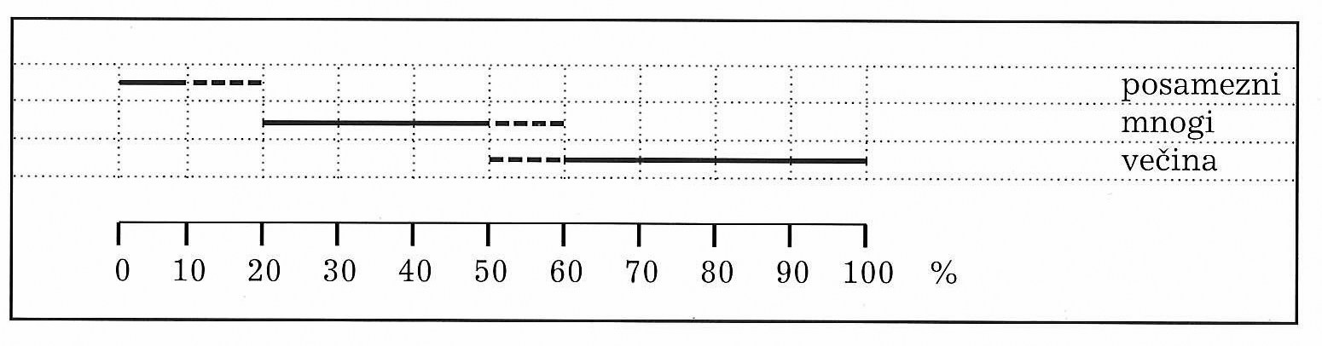
Evropska potresna lestvica EMS-98
12-stopenjska (poškodbe: V - XII EMS)
priročnik s podrobnimi navodili
statistično opredeljeni pojmi (posamezni, mnogi, večina)
5 kategorij poškodovanosti stavb
6 kategorij ranljivosti stavb

Slide 23
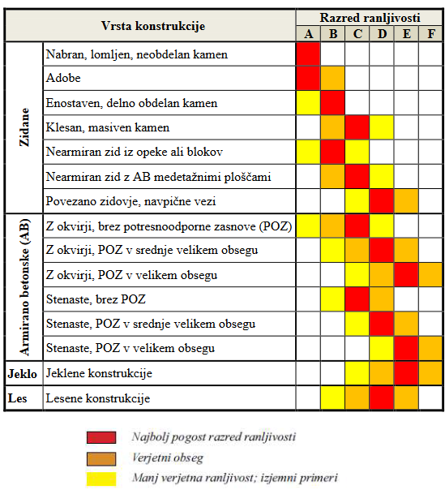
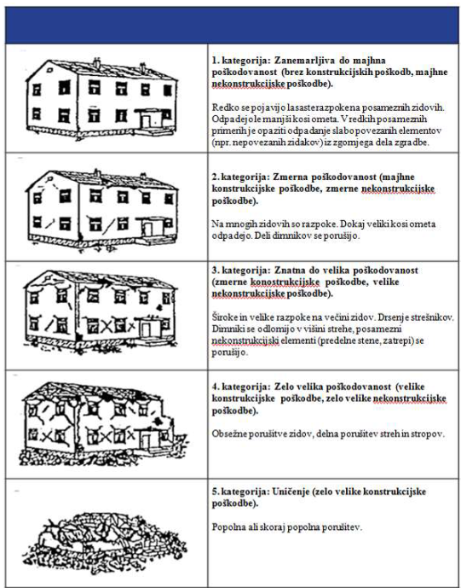
Razredi ranljivosti objekta in stopnja poškodovanosti
Notes:
Učinke ocenjujemo glede na ranljivost stavbe (starost, material gradbene konstrukcije, višina stavbe) ter na stopnjo poškodb nosilne in nenosilne konstrukcije.

Slide 24
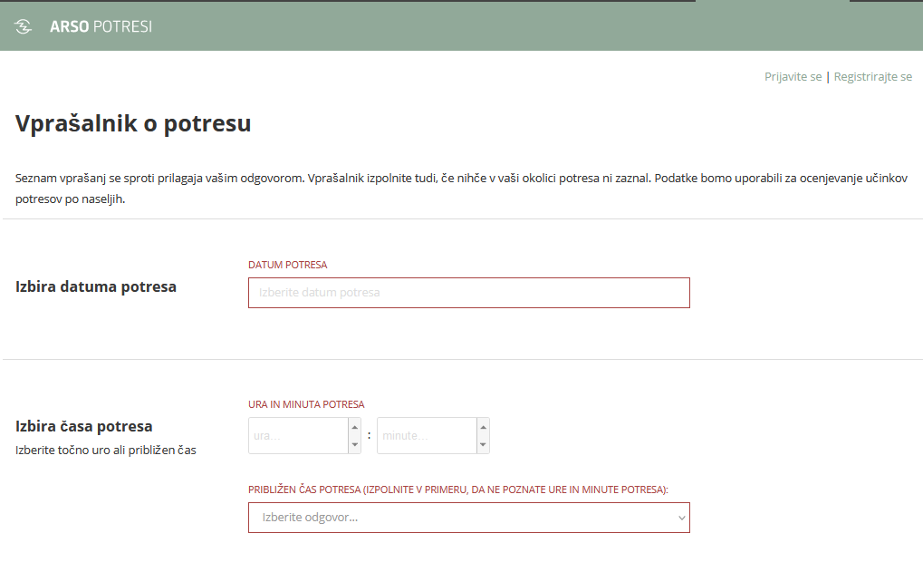
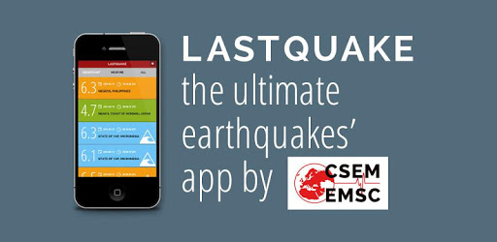
VPRAŠALNIKI o UČINKIH POTRESA
Vsak lahko sodeluje, predznanje ni potrebno!
Slovenija: ARSO Evropa: EMSC
http://potresi.arso.gov.si/vprasalnik https://www.emsc-csem.org
Registriranim poročevalcem po potresu
pošljemo predizpolnjen vprašanik
Notes:
Zbiranje informacij o učinkih potresa

Slide 25
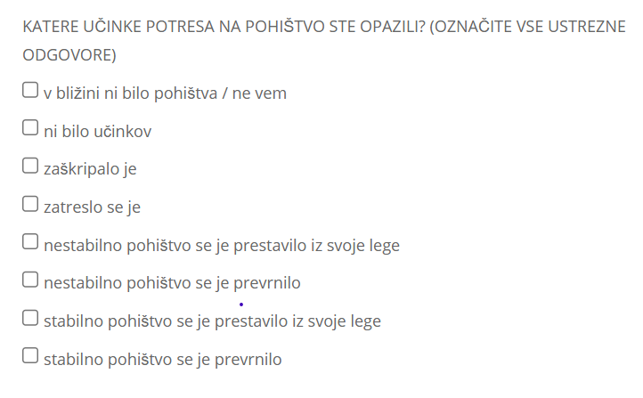
BESEDILNI vprašalnik natančno sledi opisu EMS-98 lestvice

Slide 26
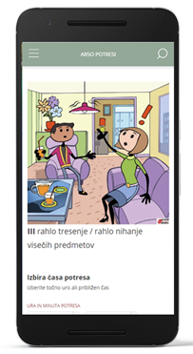
Slikovni vprašalnik
Slike tipičnih učinkov dane stopnje intenzitete
Najbolj pomembni učinki
_________________________
Čas
Lokacija opazovalca (naselje)
Komentar
Notes:
Slike tipičnih učinkov dane stopnje intenzitete z opisanim najbolj pomembnimi učinki
Obvezen podatek, ko izpoljujete vprašalnike so: Čas, Lokacija opazovalca. Lahko pa podate tudi komentar.

Slide 27
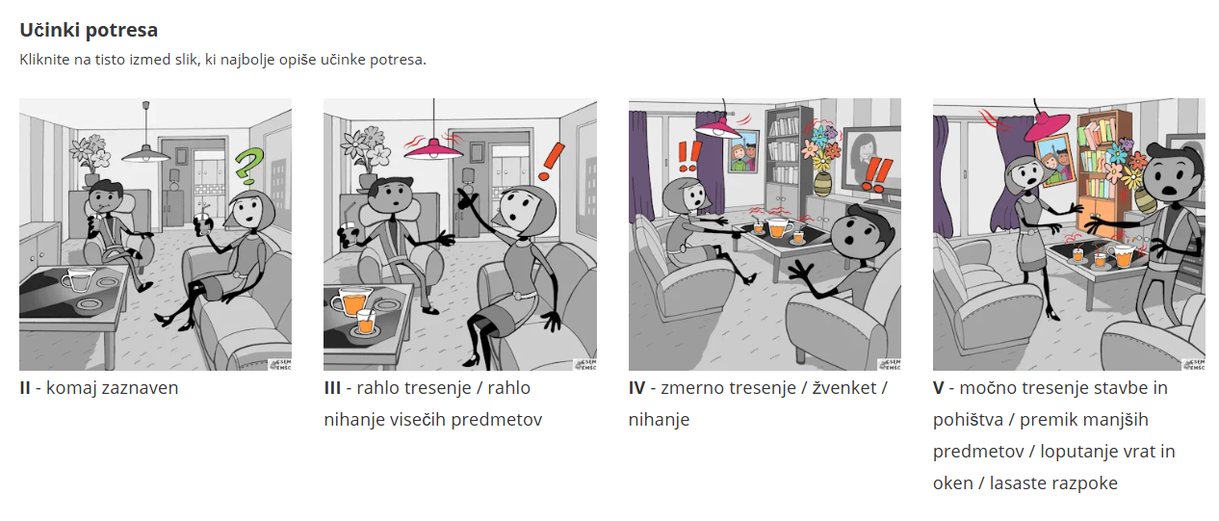
Piktogrami

Slide 28

REGISTRIRANI POROČEVALCI
Trenutno aktivnih: 4502 registriranih poročevalcev
Vseh doslej: 5314 registriranih poročevalcev
Število prejetih vprašalnikov: 142.358
o učinkih 2013 potresov
iz 4727 slovenskih naselij
Hvala vsem!

Slide 29
SPLETNE STRANI O POTRESIH
ARSO potresi (http://potresi.arso.gov.si/)
ARSO poučne vsebine: https://potresi.arso.gov.si/doc/dokumenti/ucne_vsebine/
ARSO potresi youtube: https://www.youtube.com/@arsopotresivideos
Evropsko-mediteranski seizmološki center (EMSC) (https://www.emsc-csem.org/)
POTROG https://potrog2.vokas.si/

Slide 30
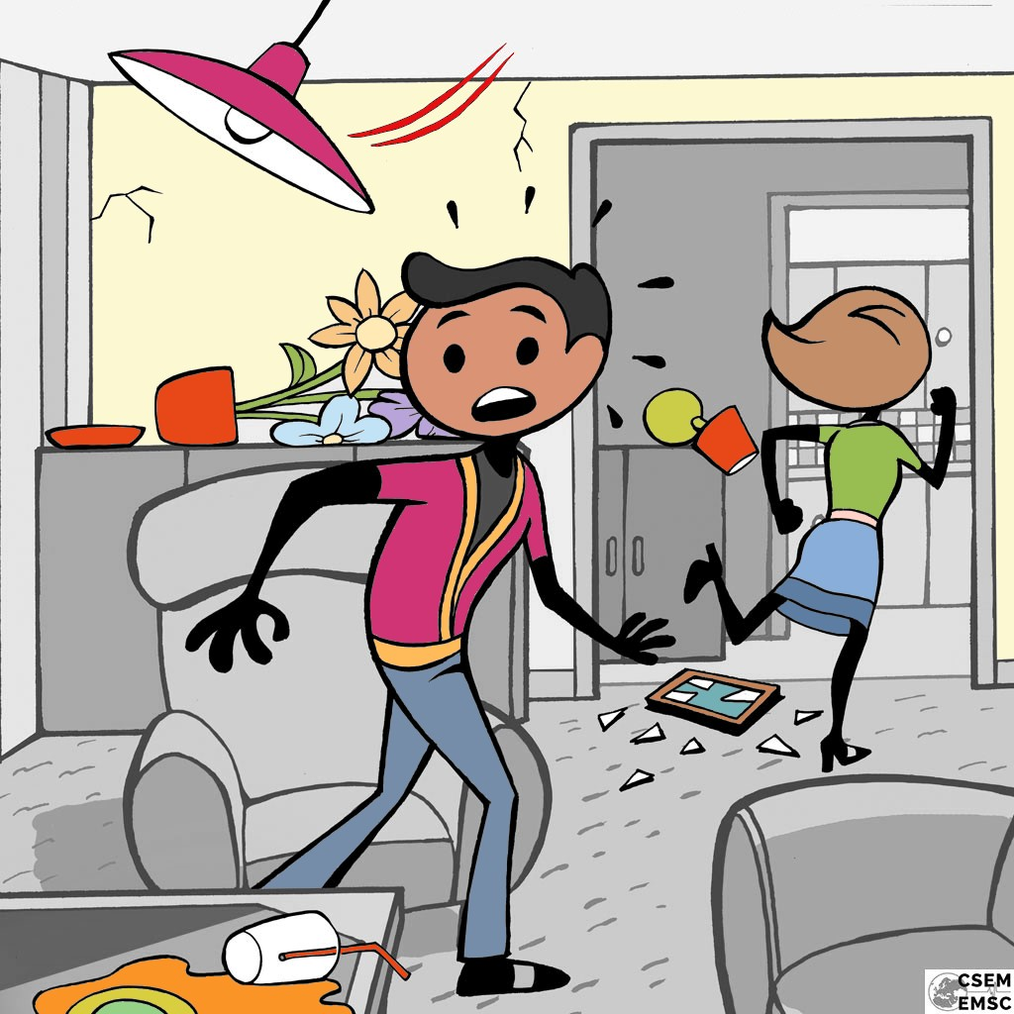
Odlomek iz videoposnetka o piktogramih: https://youtu.be/zvW4nyellbE?t=350
Intenziteta VI – potres z manjšimi poškodbami
Vir: ARSO potresi youtube
https://www.youtube.com/@arsopotresivideos

